Slide 1

Оценка и измерение общественного мнения.
Лекция №1: Общественное мнение
как предмет изучения.

Slide 2
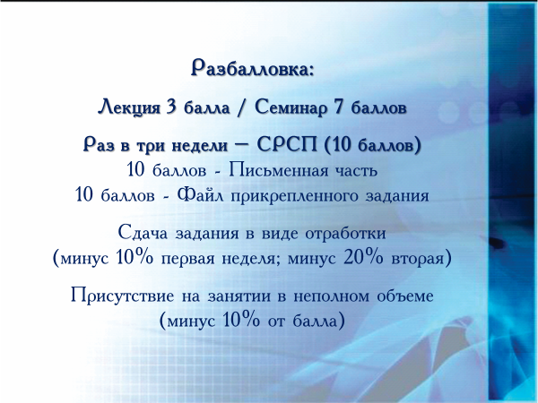

Slide 3

Вопрос № 1:
Какая разница между «общественным мнением» и «мнением» ???

Slide 4
Мнение – это выраженное отношение
по какому-либо вопросу.

Slide 5


Slide 6
Общественное мнение — это совокупность многих индивидуальных мнений по конкретному вопросу, затрагивающему группу людей.
Общественное мнение — это консенсус.

Slide 7


Slide 8
Вопрос № 2:
Когда мнение становится общественным ???

Slide 9
Общественное мнение – это далеко не любое мнение.
Социологи отмечают три необходимых условия функционирования и развития общественного мнения:
общественная значимость, актуальность проблемы, темы, события. Это означает, что общественное мнение может формироваться только в отношении тех вопросов, которые затрагивают экономические, политические и духовные интересы многих людей и имеют для них важное практическое значение;

Slide 10
дискуссионность обсуждаемых вопросов, т.е. предметом рассмотрения общественности становятся вопросы, допускающие многозначность толкования и различные оценочные суждения;
необходимый уровень компетентности. Под этим подразумевается понимание общественностью содержания обсуждаемых проблем, ее осведомленность в данном вопросе.

Slide 11
Основные признаки:
общественное мнение включает не все точки зрения, имеющиеся у людей, а лишь связанные с изучаемой ситуацией; в отношении этой ситуации совокупность индивидов выступает как общность;
общественное мнение по конкретным вопросам в одной ситуации может коренным образом отличаться от общественного мнения в другой ситуации;
общественным мнение становится лишь в случае его публичного выражения, в противном случае оно остается индивидуальной точкой зрения отдельных людей;
общественное мнение должно обладать определенностью и сохраняться на протяжении определенного периода времени.

Slide 12
Основными функциями общественного мнения являются экспрессивная, консультативная и директивная функции.

Slide 13
Важной функцией общественного мнения является экспрессивная функция — выражение определенной позиции общества по отношению к фактам и явлениям жизни общества.
Expressio - лат. «выражение»
Общественное мнение всегда занимает определенную позицию по отношению к любым фактам и событиям в жизни общества, действиям различных институтов, лидеров государства

Slide 14
Консультативная функция —
общественное мнение дает советы относительно способов разрешения тех или иных социальных, экономических, политических, идеологических, межгосударственных проблем.
Это мнение, будет справедливым, если, конечно, институты власти заинтересованы в таких советах. Прислушиваясь к ним, политические лидеры, группы, кланы вынуждены корректировать решения, методы управления.

Slide 15
Директивная функция общественного мнения проявляется в том, что общественность выносит решения по тем или иным проблемам социальной жизни, имеющие императивный характер, например волеизъявление народа во время выборов, референдумов.
Народ в данных случаях не только дает мандат доверия тому или иному лидеру, но и высказывает свое мнение.

Slide 16
Субъектом общественного мнения являются общности различного уровня,
а объектом — событие, явление, процесс, социальный факт.

Slide 17
Вопрос № 3:
Являются ли масс-медиа общественным мнением ???

Slide 18
Задание:
Назовите 5 сфер (отраслей), где необходимо изучение общественного мнения…
2. Приведите аргументы…
Задание выполняется в виде презентации.

Slide 19
Литература:
Алешина И., Паблик Рилейшнз для менеджеров и маркетеров. – М.: Гном-Пресс, 1997
2. Общественное мнение. Когда прислушиваться, а когда держаться подальше? — RISE на vc.ru // https://vc.ru/u/390308-rise/540904-obshchestvennoe-mnenie-kogda-prislushivatsya-a-kogda-derzhatsya-podalshe
3. Как Интернет переписывает правила
общественного мнения // https://globalinfo.info/vliyanie-informatsionnogo-prostranstva-na-obshhestvennoe-mnenie/

